Slide 1
L01P02 - uComputers
Samen Da Vinci

Slide 2
Wat is een microcomputer
Wat is het verschil tussen een microcomputer en een computer?
Notes:
Operating system….

Slide 3
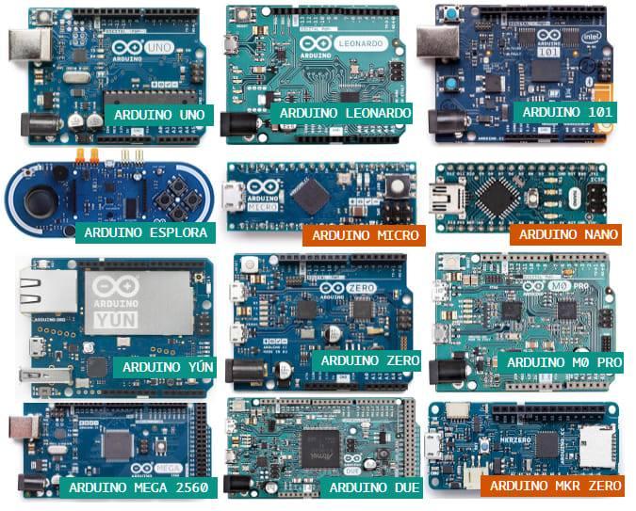

Slide 4
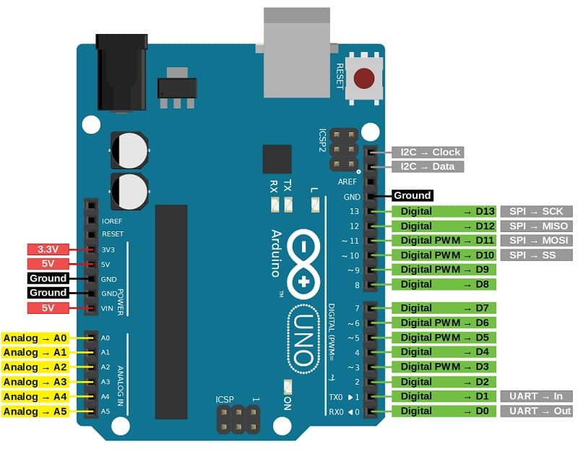
Pinnen en GPIO

Slide 5
Pinnen en GPIO

Slide 6
Wat is Analoog en wat is digitaal

Slide 7
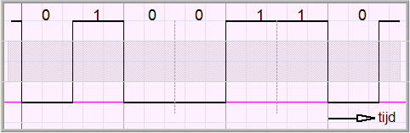
Digitaal signaal

Slide 8
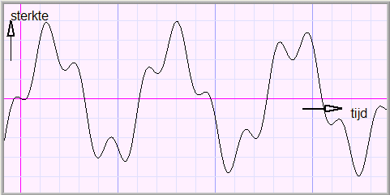
Analoog signaal

Slide 9
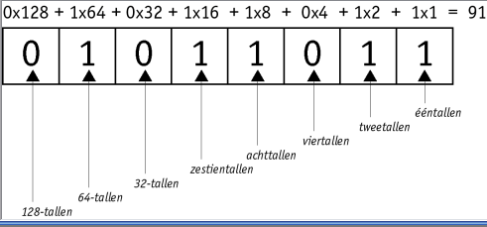
Binair getal

Slide 10
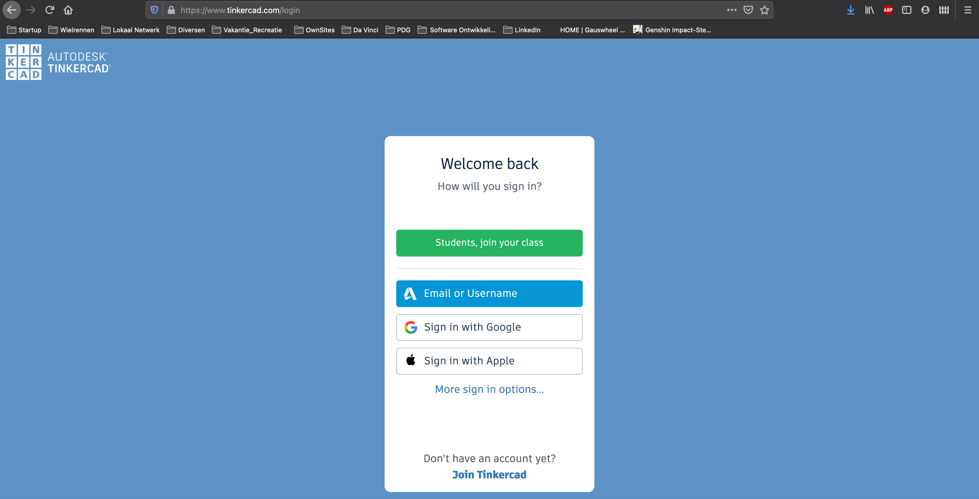
Tinkercad.com : Account aanmaken

Slide 11
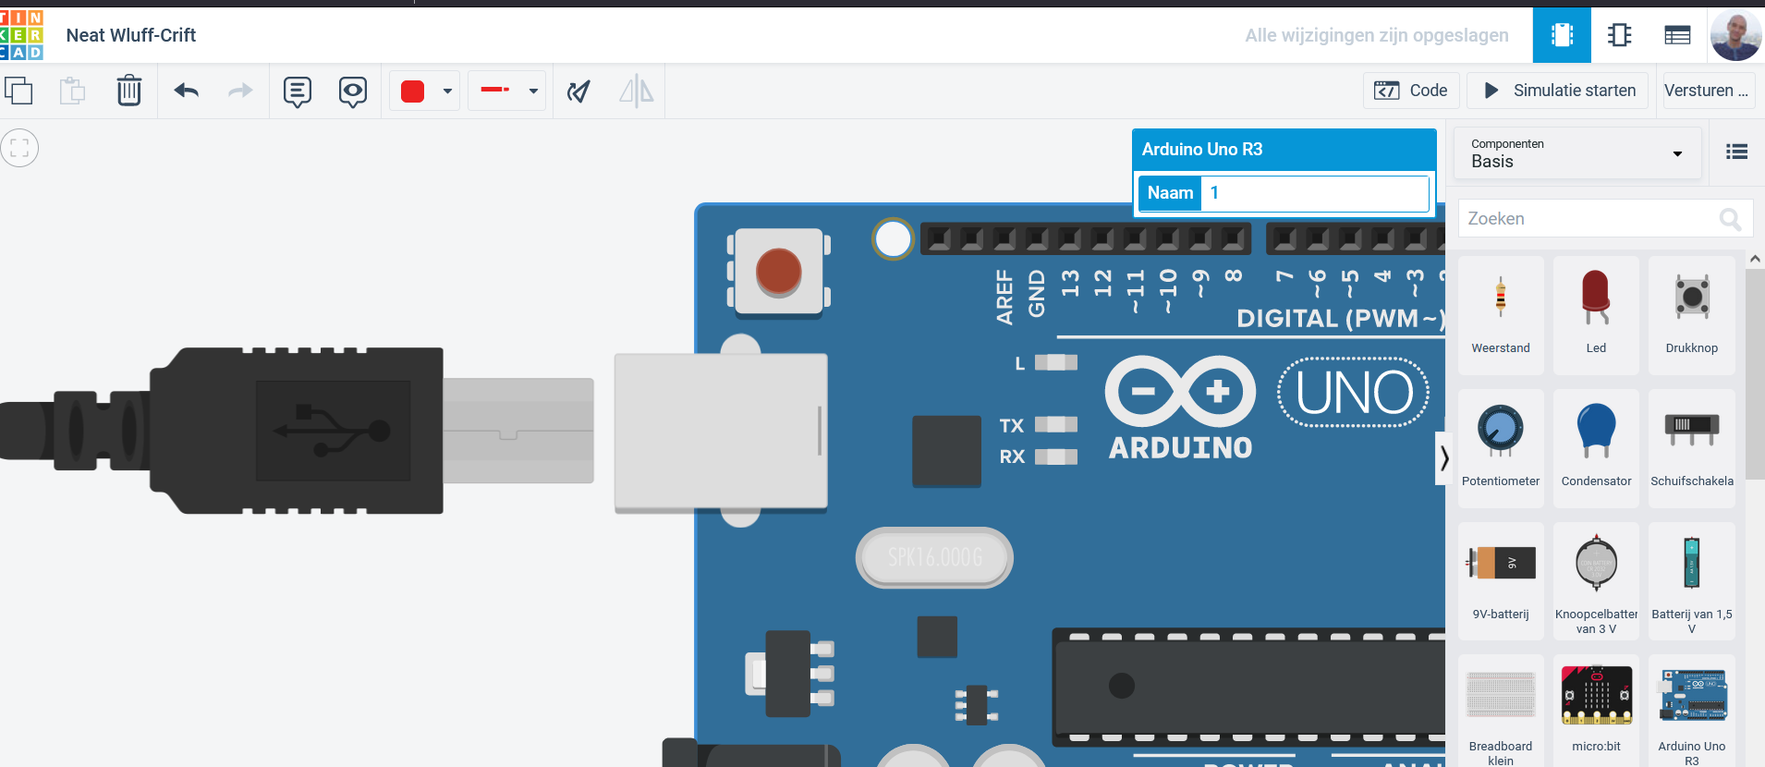
Arduino met code

Slide 12
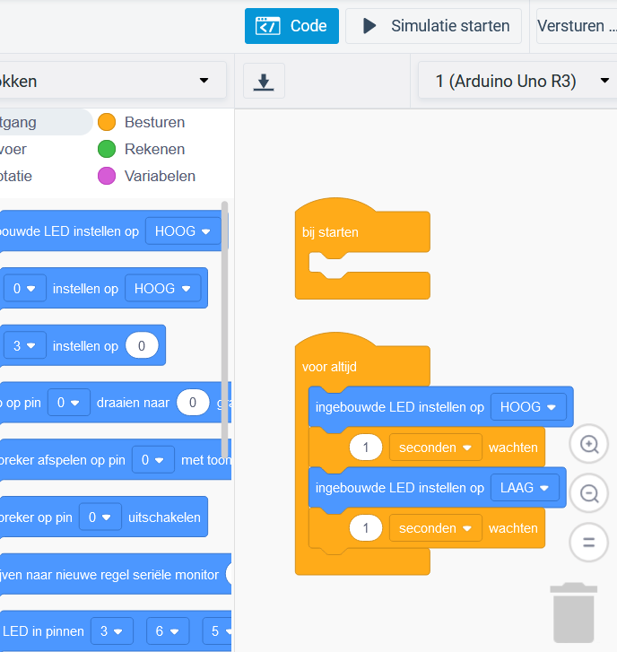
CODE - Knop

Slide 13
Opdracht
Wijzig de code dat de LED maar 1x aan en uit gaat

Slide 14
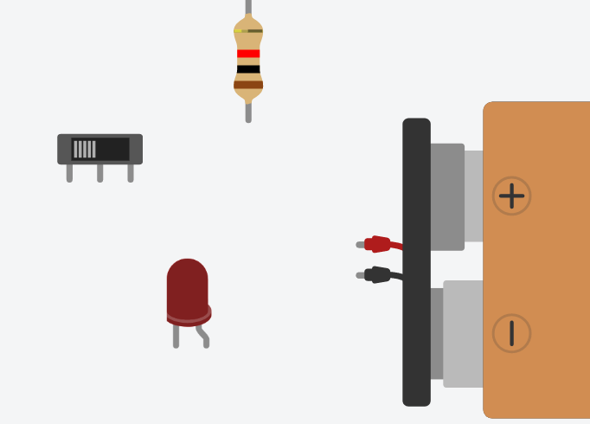

LED BATTERIJ WEERSTAND SCHAKELAAR
GEEN DRADEN DIE KRUISEN
- draad is ZWART
+ draad is ROOD
Maak schakeling,
LEVER IN : It’s Learning
(Windows – Shift – S voor screenshot)

Slide 15
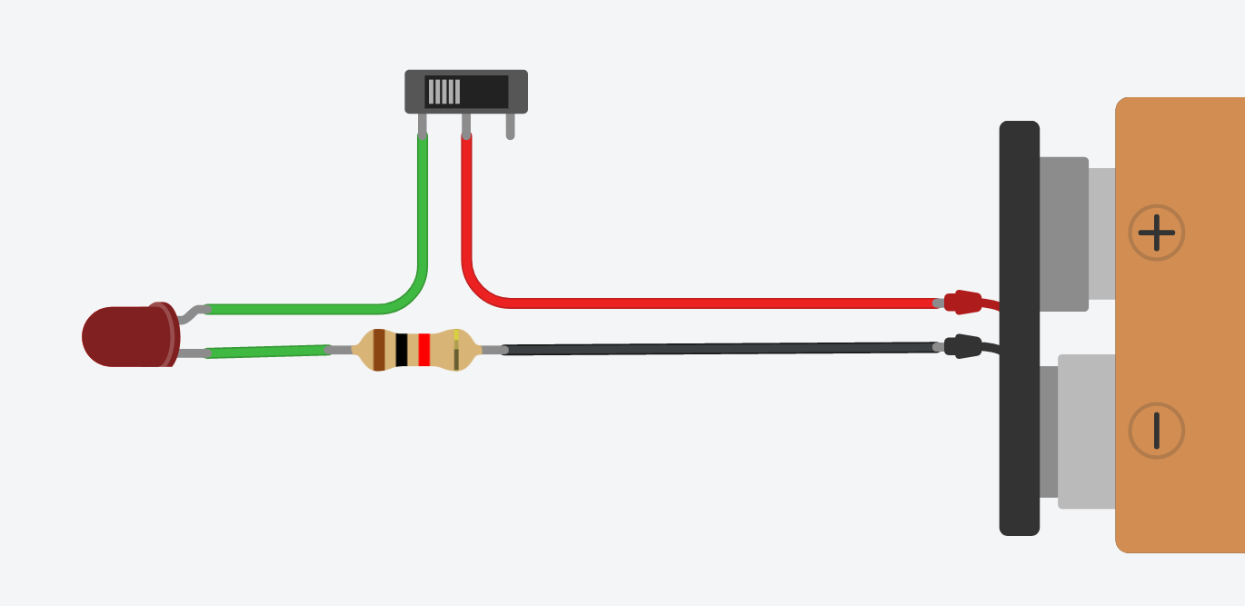

Slide 16
Vragen ?????

